Slide 1

Aeye——基于多模态大模型，面向视障人群的智能视觉辅助
2024/7/24
汇报组：第三组
成员：田亦海(组长)、徐翔宇、谢瑞阳、陈稷豪、额尔琪

Slide 2
行业PPT模板http://www.1ppt.com/hangye/
01
01
团队分工
02
02
需求分析
03
03
设计与开发
04
04
迭代
目录
CONTENTES
05
05
测试
06
06
最终产品

Slide 3
01
TEAM
团队分工

Slide 4

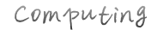
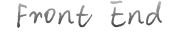
后端
计算服务
（管理）谢瑞阳
（管理）田亦海
徐翔宇
前端（微信小程序）
IoT设备端
（管理）田亦海
陈稷豪
（管理）徐翔宇
额尔琪

Slide 5
02
REQUIREMENT
需求分析

Slide 6
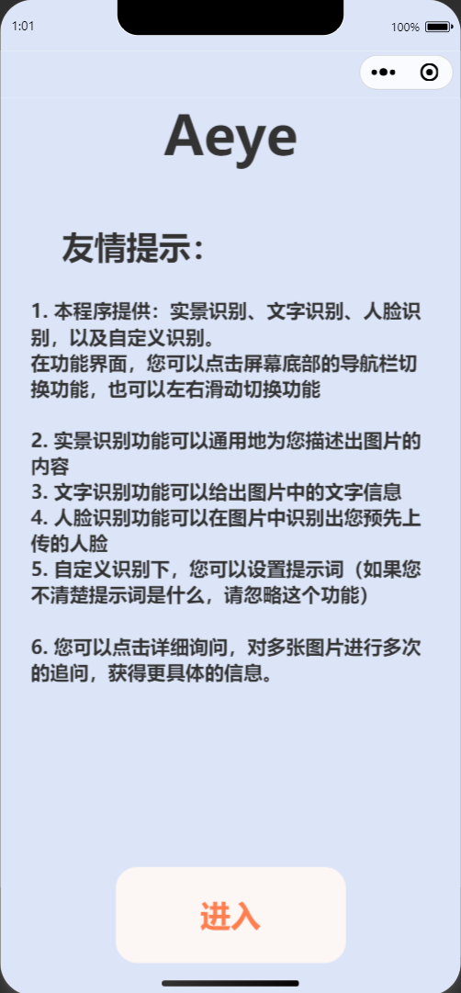
产品概述
用户特征
本小程序是一款专为视障人士设计的辅助应用，旨在利用现代智能设备的传感器和网络连接能力，为用户提供环境感知、导航指引、文字识别和语音交互等功能。
目标用户群主要是视觉障碍人士，可能具有不同程度的视力丧失。用户可能具备不同的技术水平，从初学者到熟练用户都有，因此，软件需要具备直观的用户界面和易学的交互模式。
Notes:
模板来自于： 第一PPT https://www.1ppt.com/

Slide 7

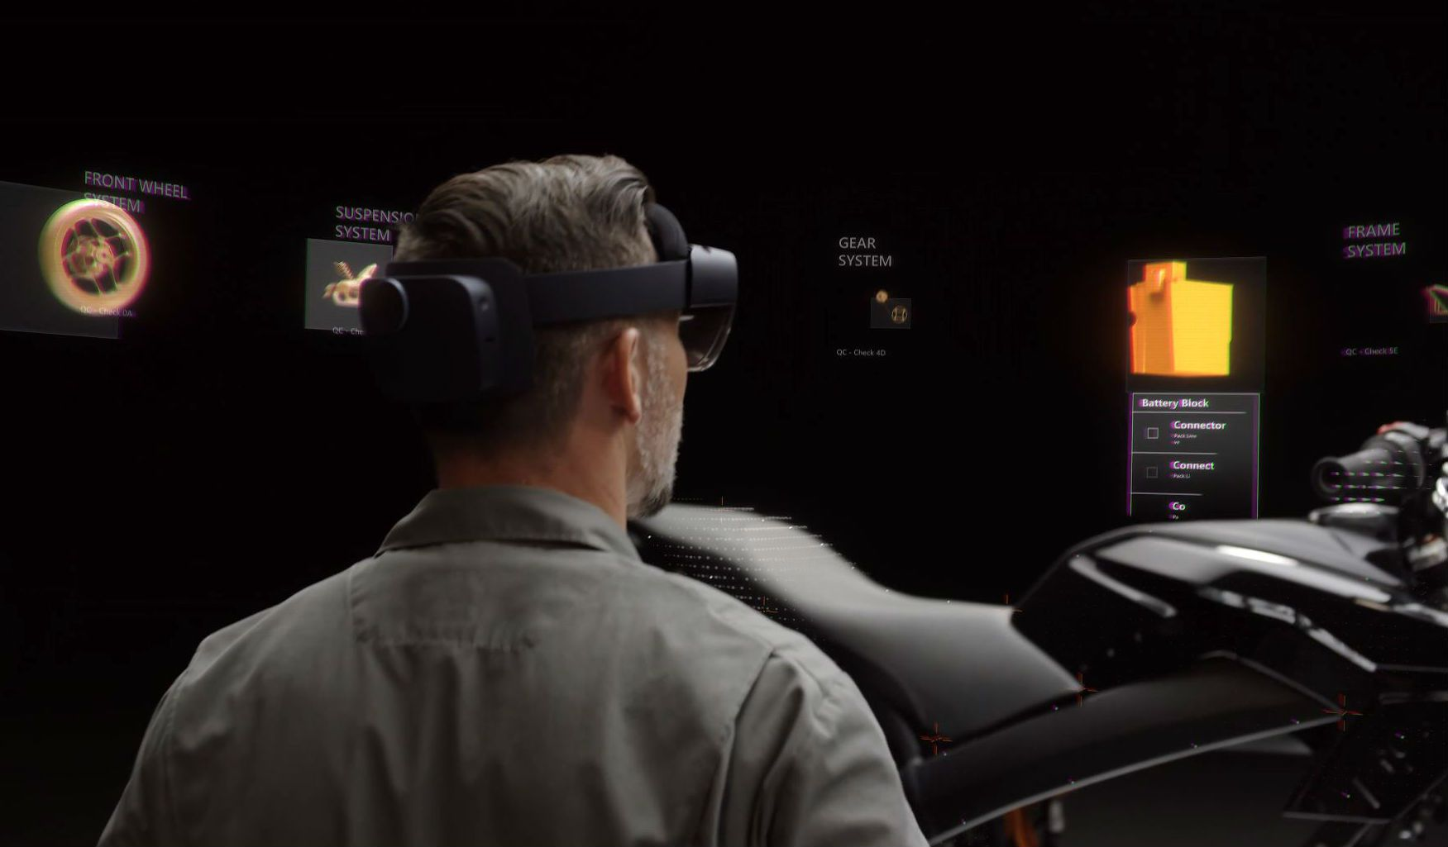
系统描述
System Description
Aeye是一款基于大语言模型和计算机视觉技术的智能视觉辅助工具，旨在为视障人群提供实时的环境描述、物体识别、文字读取、人脸识别等功能。
系统生态
System Environment
Aeye运行在智能手机和其他便携IoT设备（例如智能眼镜、树莓派）上，要求设备具备摄像头、输入方式、互联网连接

Slide 8


设计原则
Principle
模块化设计：将系统划分为多个独立的功能模块
高可用性：确保软件系统在各种环境下的可靠性和稳定性
可扩展性：设计支持未来功能扩展和技术升级，可以支持更多IoT设备接入
用户友好性：尽量使界面设计简洁，操作简单
设计目标
Goals
增强视障用户的独立性
提供准确的环境信息和即时反馈
实现自然语言的个性化互动
确保软件系统易用性和便携性

Slide 9
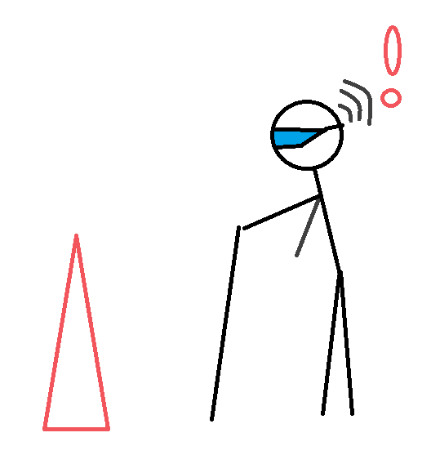

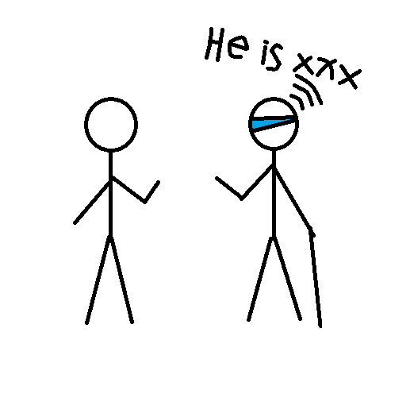
场景 | 使用
用户在街道上行走 | 通过Aeye获取前方道路和障碍物的信息
用户在超市购物 | 通过Aeye识别商品和价格标签
用户手边有材料 | 通过Aeye读取告示或书籍内容
用户在社交 | 通过Aeye辨识可能的熟人
用户使用Aeye的自定义提示词功能 | 开发更多有帮助的对话方式

Slide 10
03
DESIGN & DEVELOP
设计与开发

Slide 11

设计
Design
Aeye系统的主要设计，包括功能模块、数据库设计、接口设计和用户界面设计

Slide 12
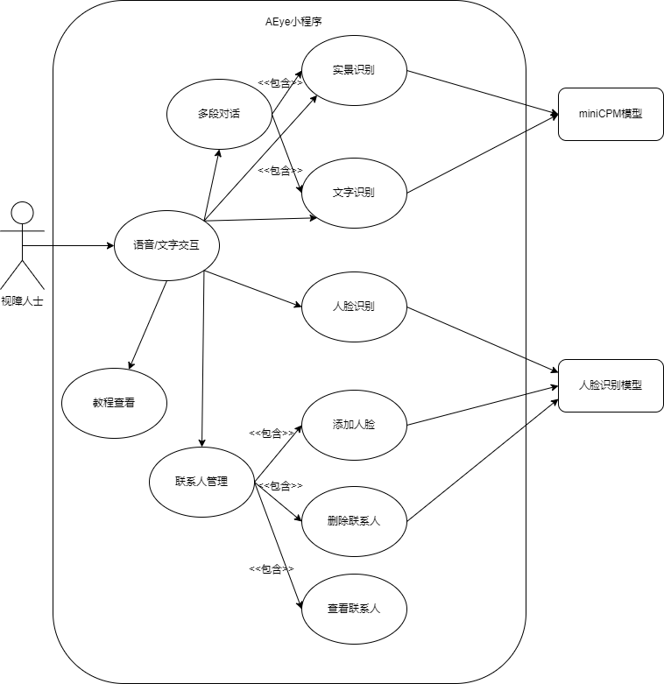
设计：功能设计
01 实景识别
能够分析图像中的场景，描述环境特征。
02 文字识别
能够读取并转换图像中的文字到语音或文本，帮助用户阅读路标、公告等。
03 语音/文字问答
用户可以使用语音或文字提问关于图像的内容，系统将返回相应的解释或信息。
04 人脸识别
识别已知联系人或名人，帮助用户在社交场合中辨认他人。
05 多段对话功能
允许用户就一张图片提出多个问题，以获取更深入的信息。

Slide 13
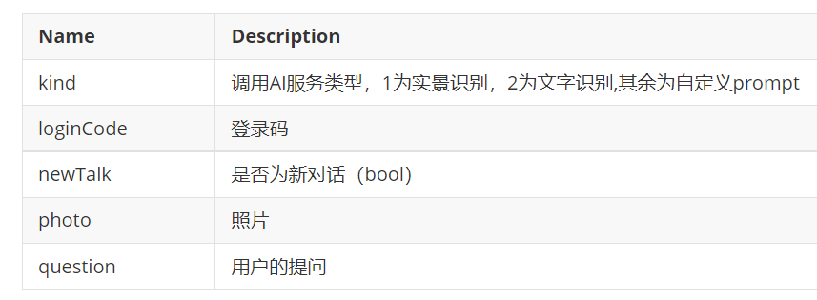
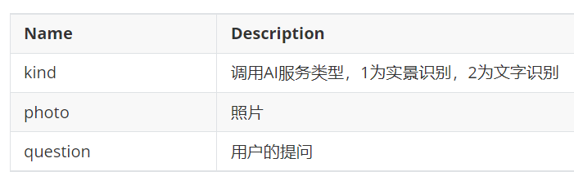
设计：接口设计
AITalk
小程序进行实景识别，文字识别或自定义prompt的询问
VisionTalk
IOT设备进行实景识别，文字识别

Slide 14
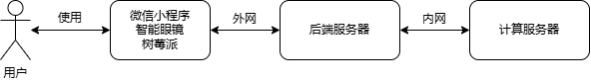
设计：架构设计
前端应用模块：
用户界面、图像采集、语音或文字输入输出
后端服务模块：
网络请求处理、数据管理（图像与历史对话）
计算服务模块：
自然语言处理、图像识别、人脸识别、文字识别
Architecture
Aeye系统架构有三部分:
前端应用（或IoT设备）
后端服务（包括数据存储）
计算服务器
前端-后端接口：通过后端提供的网络API进行数据传输
后端-计算接口：使用redis数据库远程访问接口进行数据读写

Slide 15
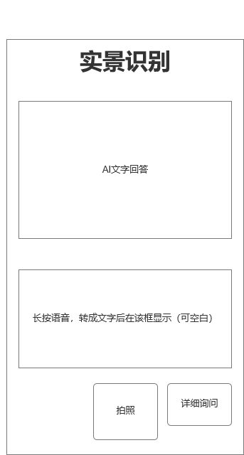
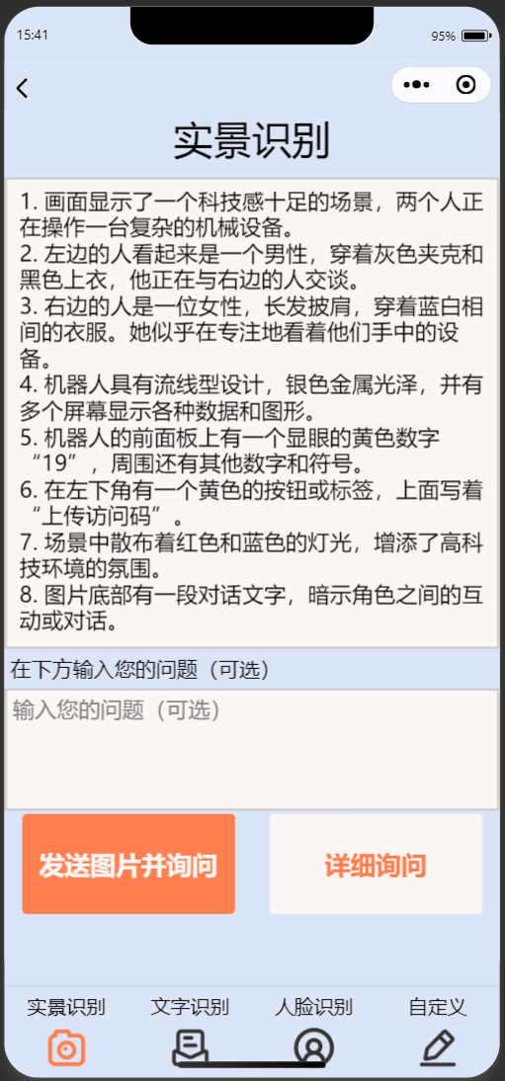
微信小程序页面设计

Slide 16
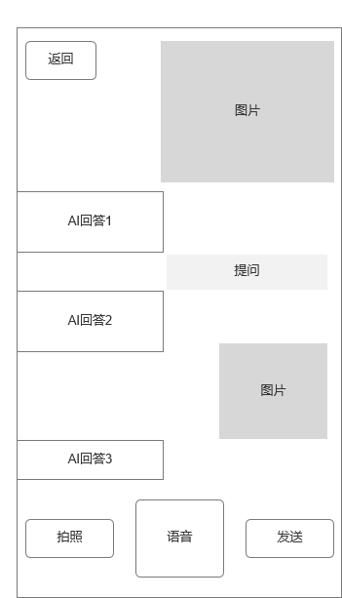
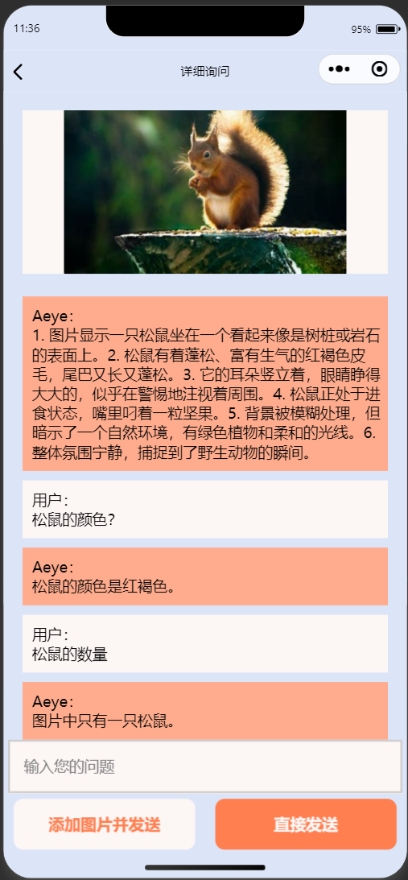
微信小程序页面设计

Slide 17

开发
DEVELOP

Slide 18
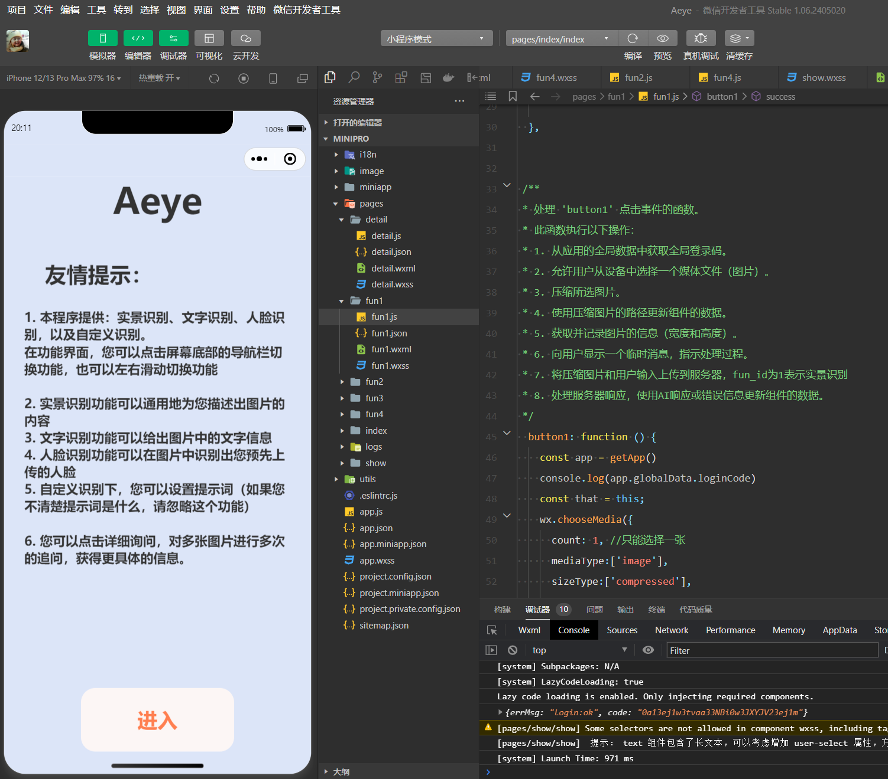
开发：前端应用模块
用户界面：
采用语音或文字，和触摸操作，支持用户命令输入和信息反馈。
图像采集：
调用设备摄像头，或上传本地照片
前端设备：
可以选用微信小程序、Hololens智能眼镜、 树莓派作为前端设备。

Slide 19
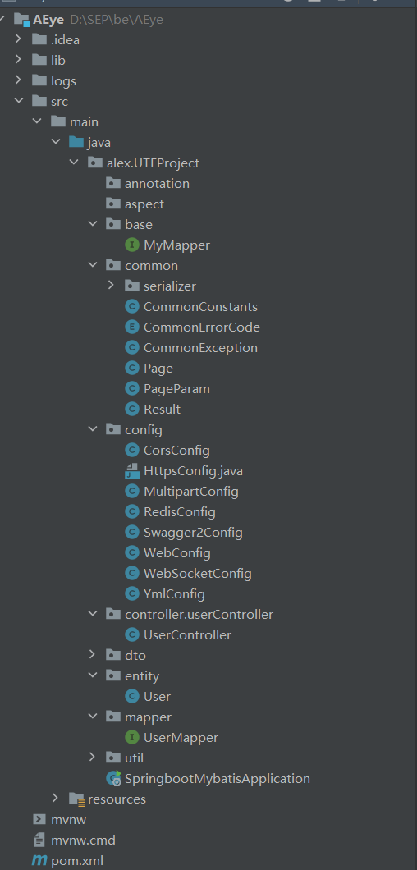


开发：后端服务模块
前端网络调用的处理：
采用SpringBoot框架
重要数据存储：
人脸图片本地存储、人脸名称、对话记录mysql存储
高速数据存储：redis数据库，
①缓存用户登录信息②作为消息队列，供计算服务端查询

Slide 20
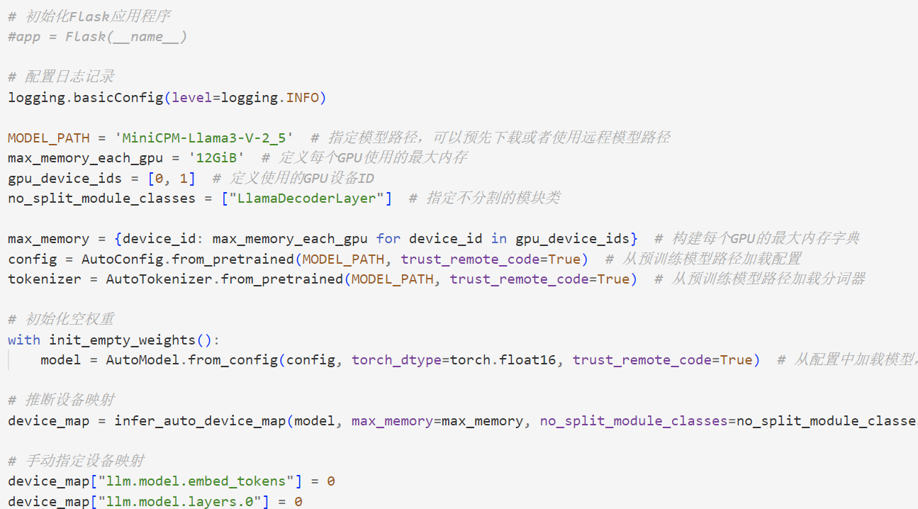
开发：计算服务器
自然语言处理：
使用多模态大语言模型与用户交互
图片处理：
使用多模态大语言模型，处理图片信息
人脸识别：
使用人脸检测+特征计算匹配，进行人脸识别
数据库查询：
轮询redis数据库，获取消息

Slide 21
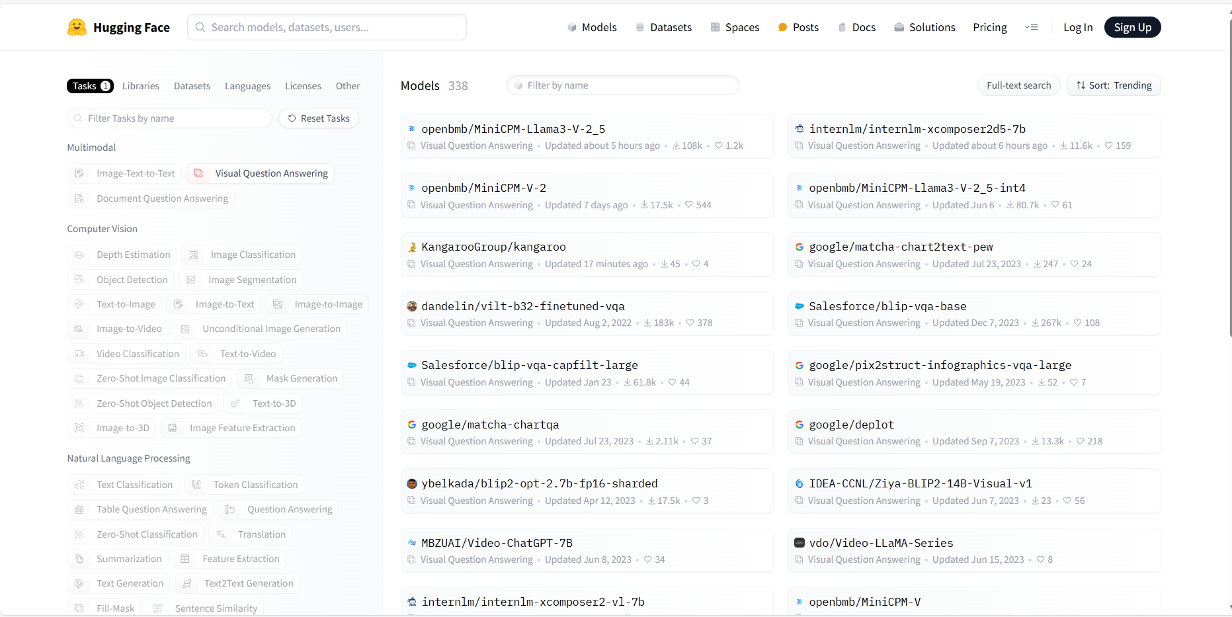
多模态
大模型
在hugging face的visual question answering模块内，MiniCPM-Llama3-V 2.5是近期发布的下载量最多的多模态大模型。

Slide 22
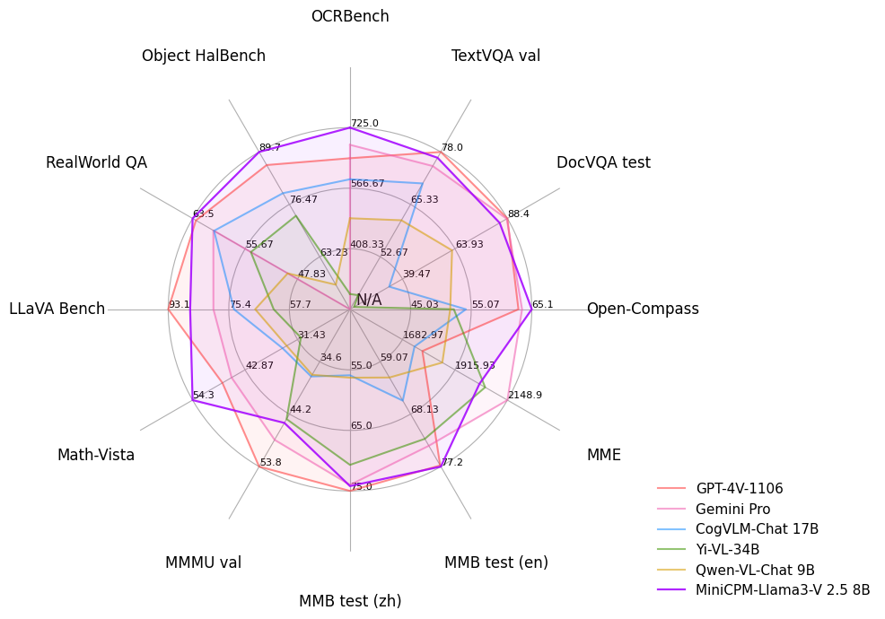
多模态
大模型
🔥领先的性能
MiniCPM-Llama3-V 2.5 以 8B 量级的大小超过了 GPT-4V-1106、Gemini Pro、Claude 3、Qwen-VL-Max 等主流商用闭源多模态大模型，大幅超越基于Llama 3构建的其他多模态大模型。
💪 优秀的 OCR 能力
MiniCPM-Llama3-V 2.5 OCRBench 得分超越 GPT-4o、GPT-4V、Gemini Pro、Qwen-VL-Max 等商用闭源模型，达到最佳水平，具有更好的多模态交互体感。
🏆 可信行为

Slide 23
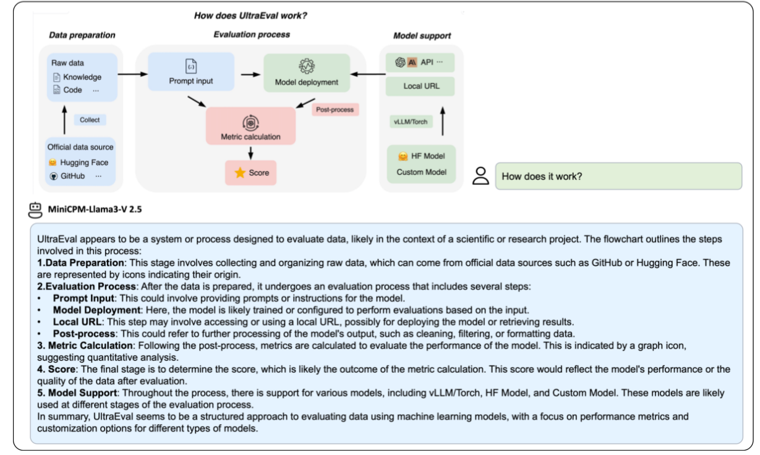
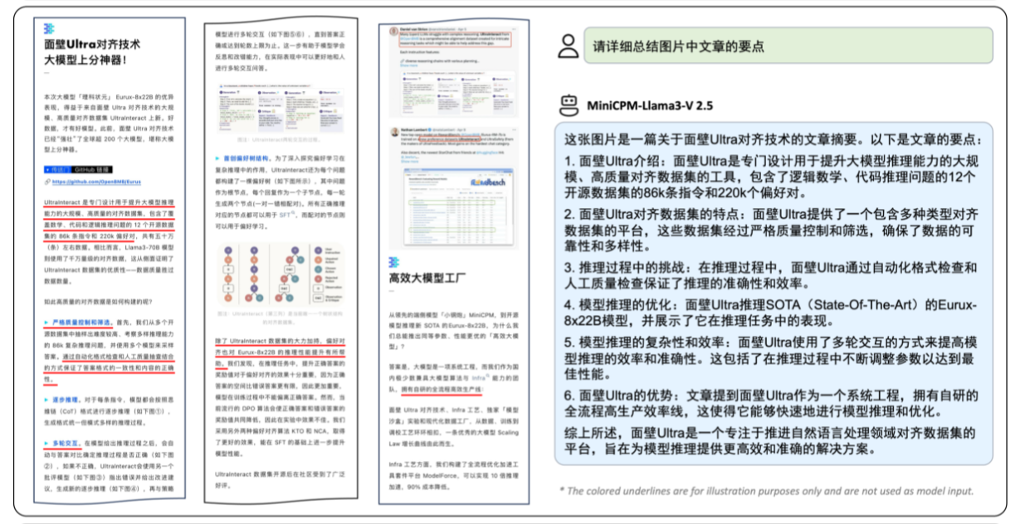
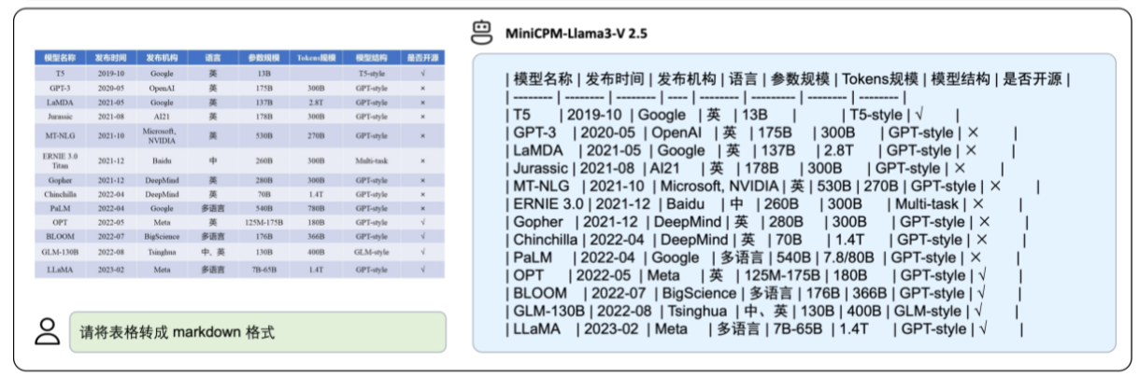
多模态
大模型
在图片理解上有卓越的表项

Slide 24
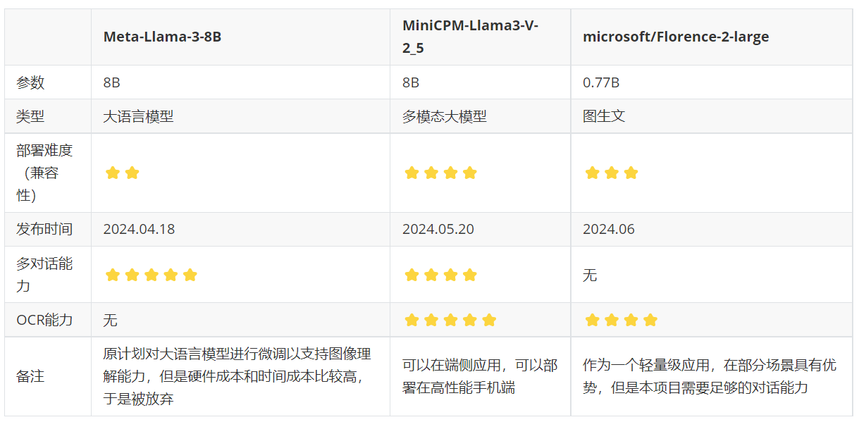
模型比较

Slide 25
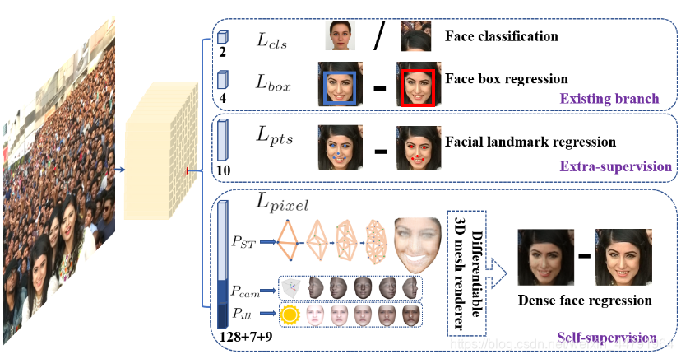
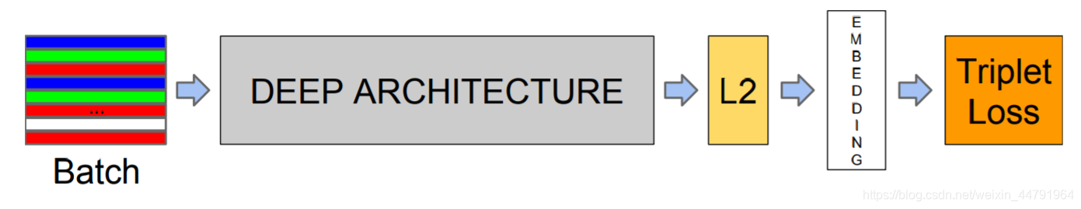
人脸
识别
我们在
人脸目标检测使用了Retinaface，
特征向量提取采用了
facenet，
设计了用户个人数据集。
人脸识别效果表现的很好。

Slide 26

04
迭代
Aeye开发过程
敏捷开发实践

Slide 27
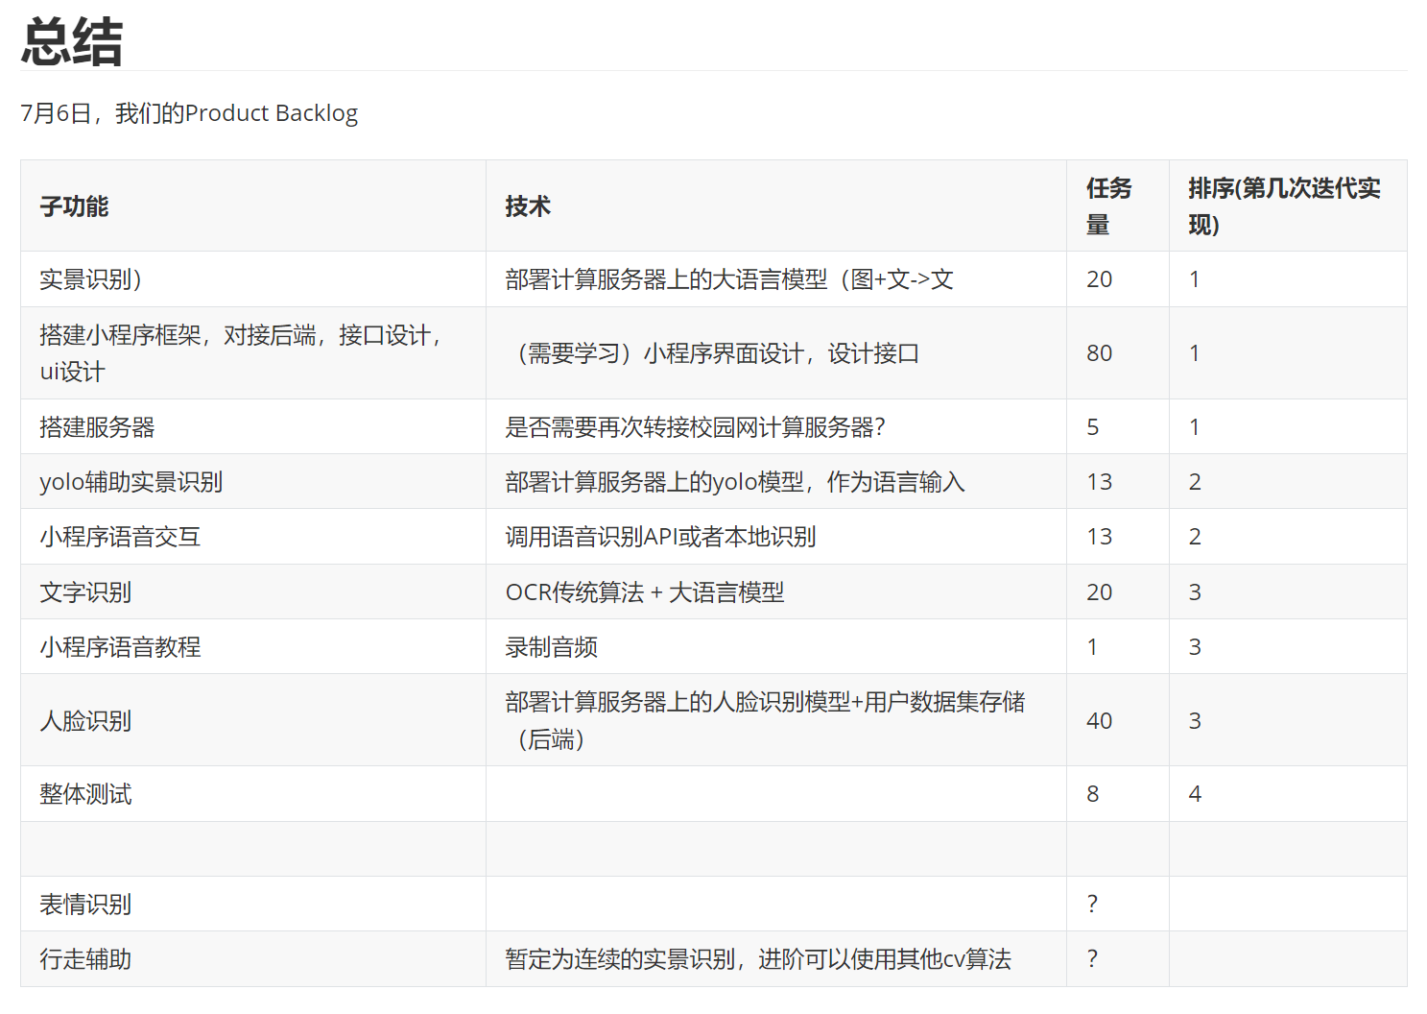
敏捷开发：
Product Backlog

Slide 28
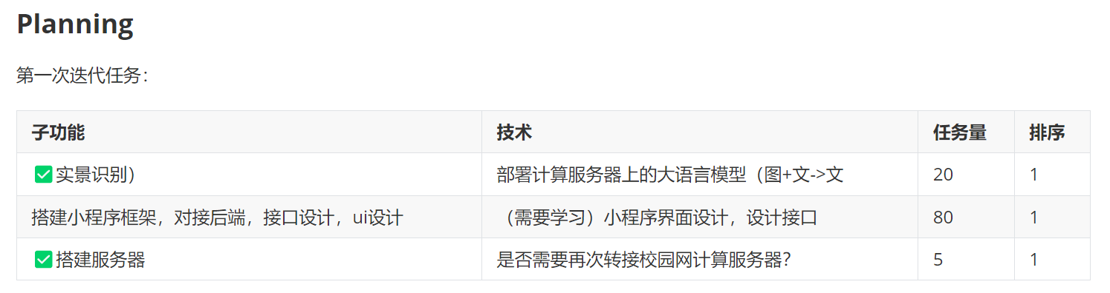
敏捷开发
第一次 Sprint

Slide 29
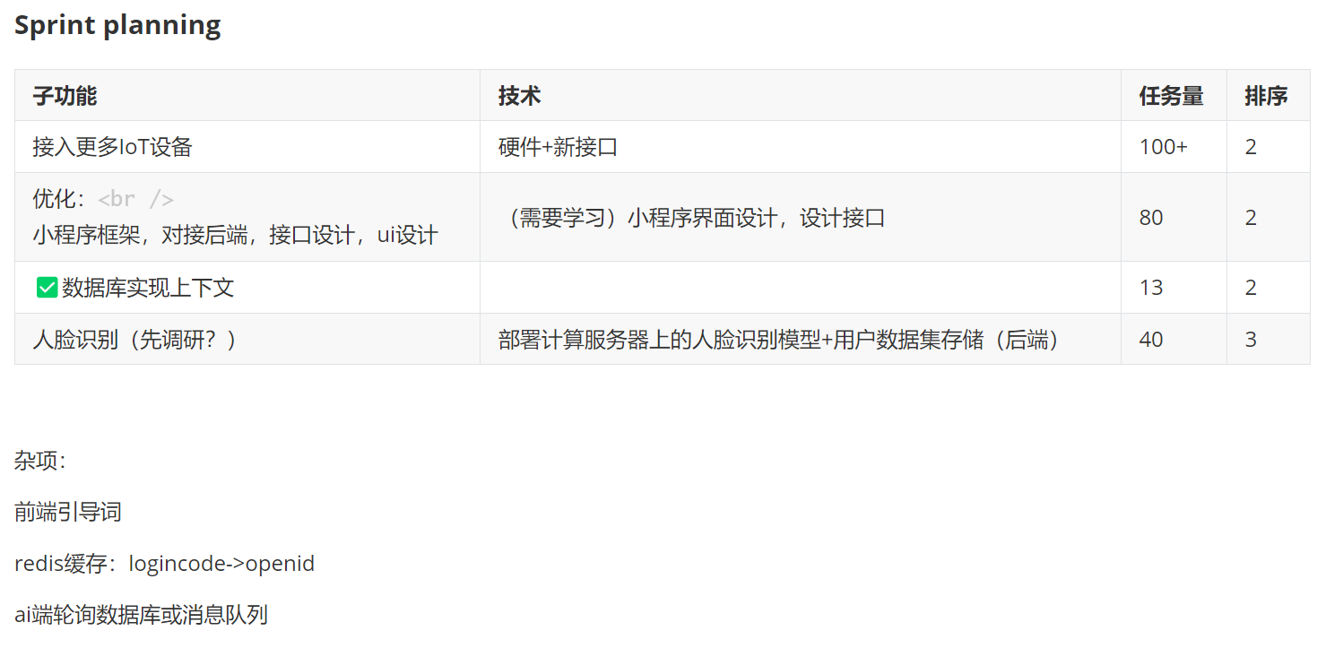
敏捷开发
第二次 Sprint

Slide 30
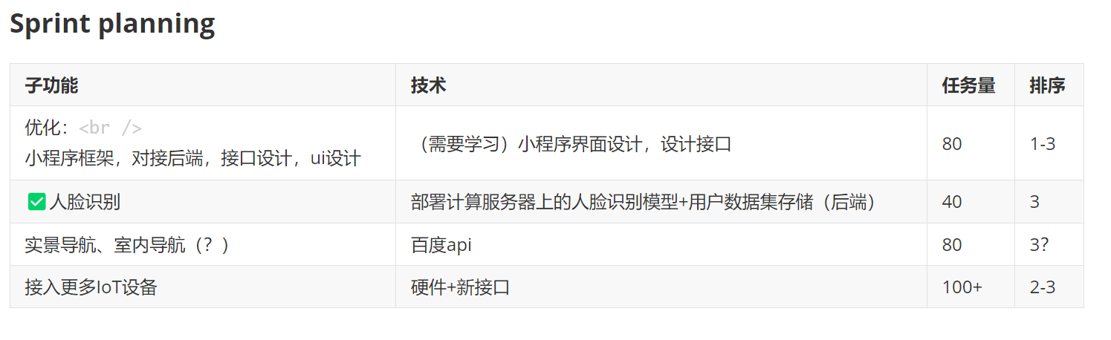
敏捷开发
第三次 Sprint

Slide 31
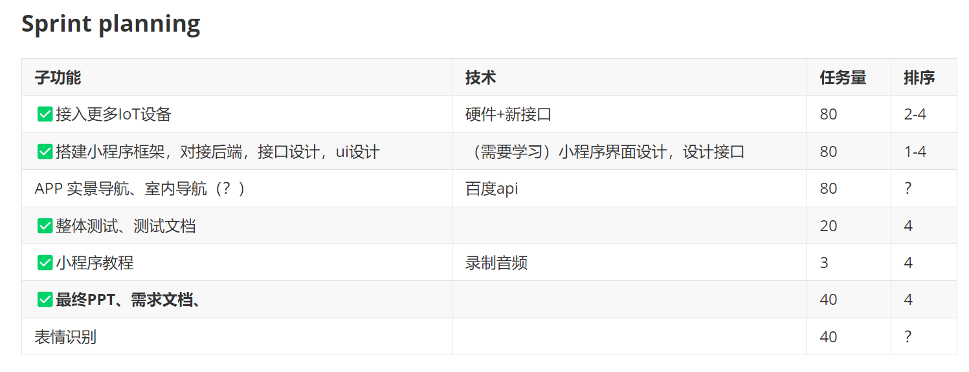
敏捷开发
第四次 Sprint

Slide 32
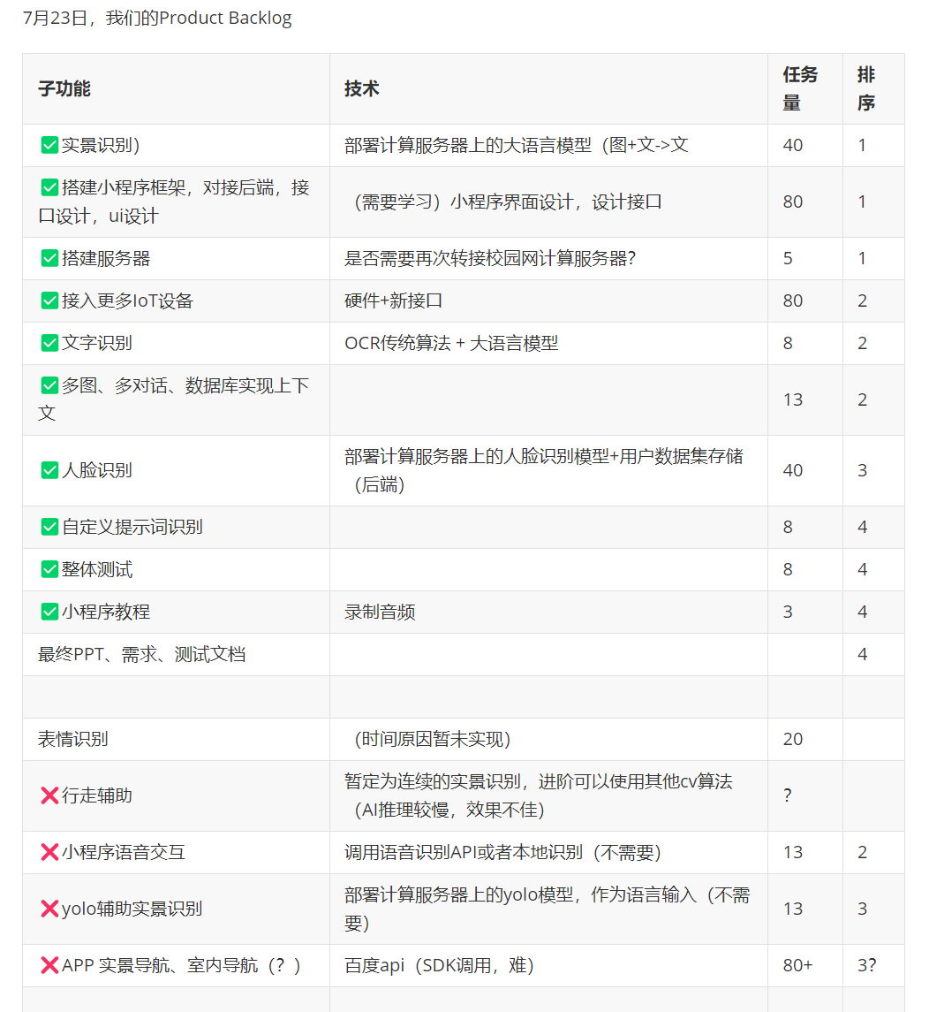
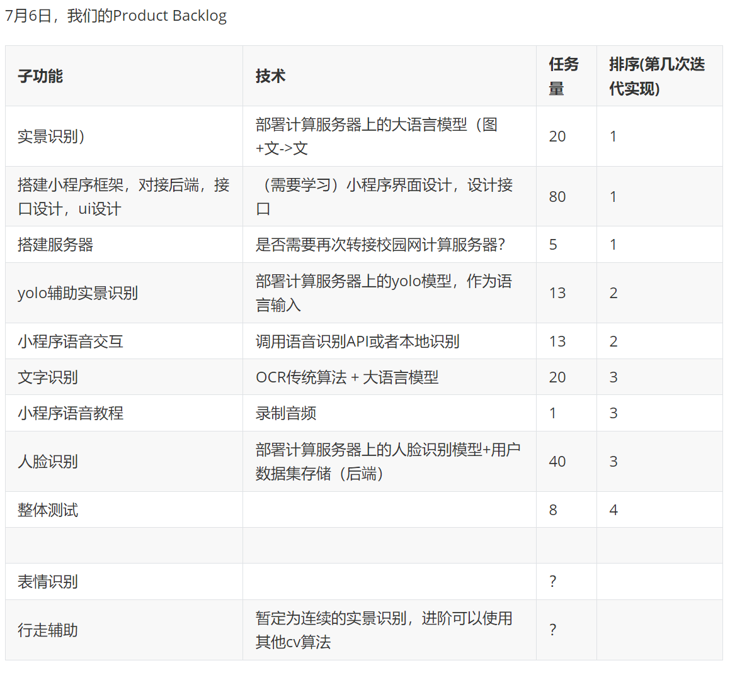
敏捷开发
Product Backlog 总结

Slide 33
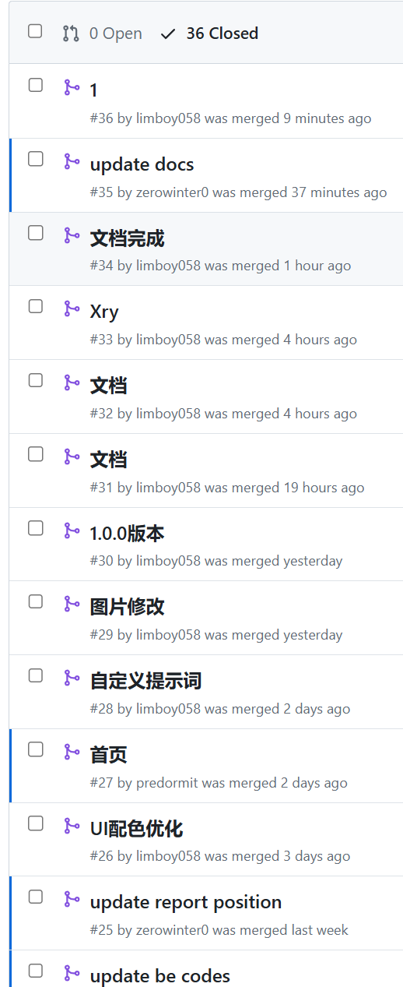
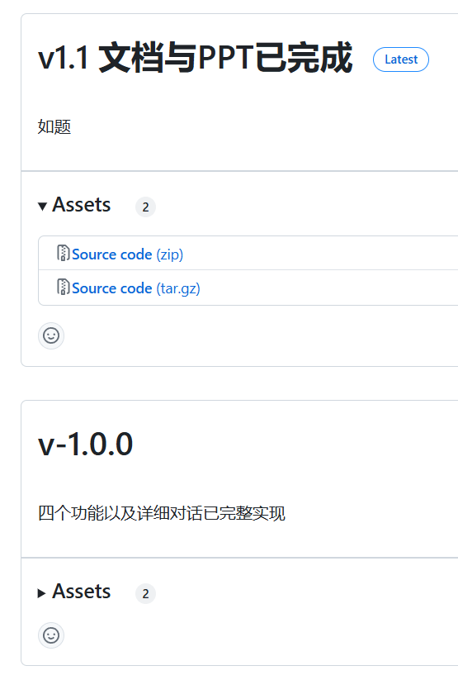
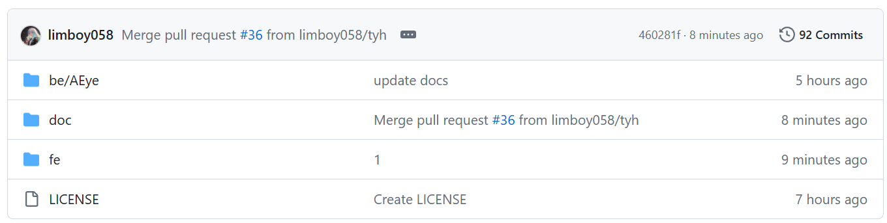
Github 协作
master分支保存当前的可发布版本
develop为正在进行开发的版本
当一个开发者需要进行开发时，
①首先从远程develop分支pull最新->本地个人分支，
②在本地个人分支编写代码并commit至本地个人分支
③本地个人分支push到远程个人分支
④在github上merge远程个人分支到develop分支

Slide 34

05 测试
树莓派测试 -额尔琪
微信小程序测试 -陈稷豪
hololens测试 -徐翔宇

Slide 35
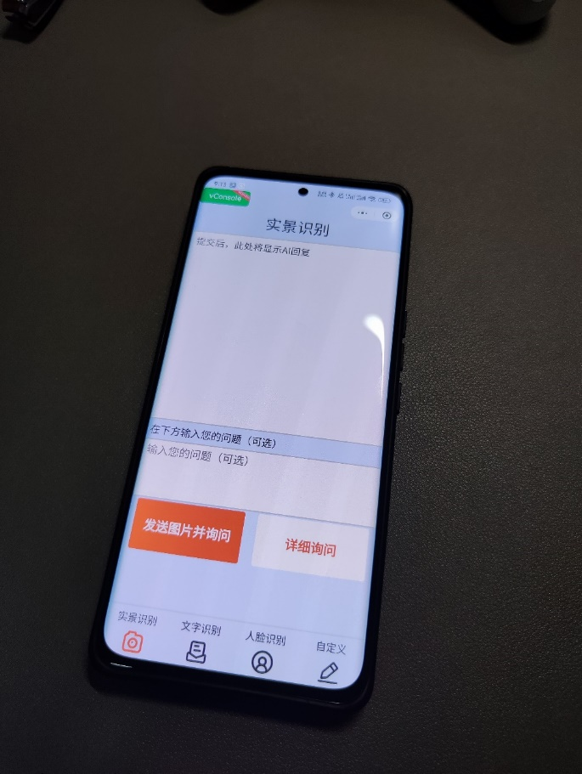
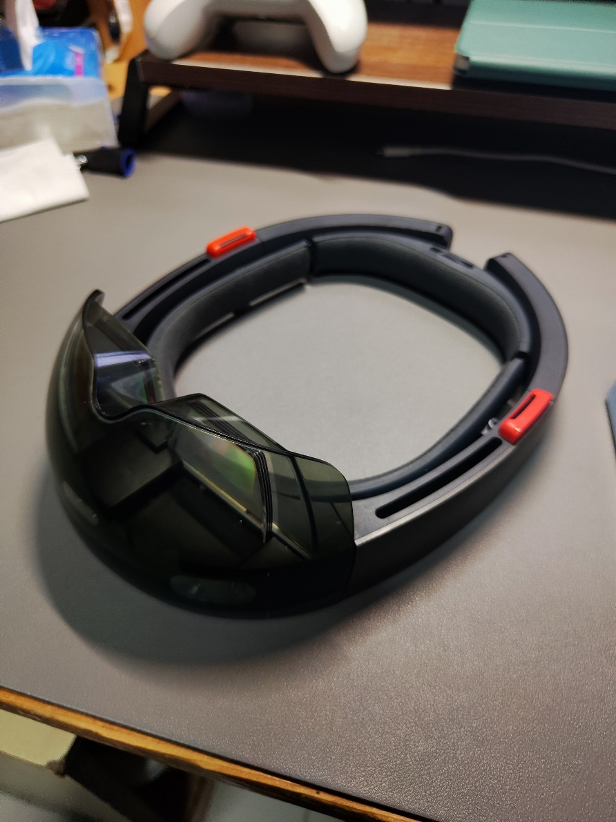
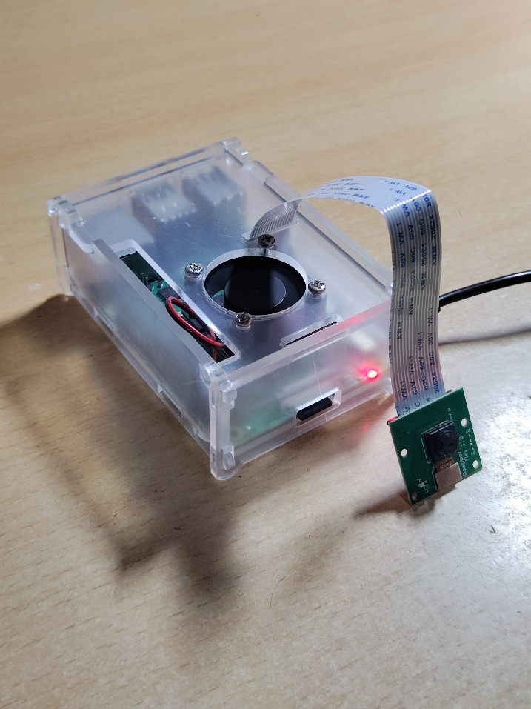
微信小程序端
测试通过，微信小程序开发阶段性完成
IPC备案流程需要居住证，我们目前还未办理居住证。
此外，小程序正式发布需要经微信审核，仍需要一定的时间。
IoT端
hololens和树莓派上已经部署完成，可供使用

Slide 36
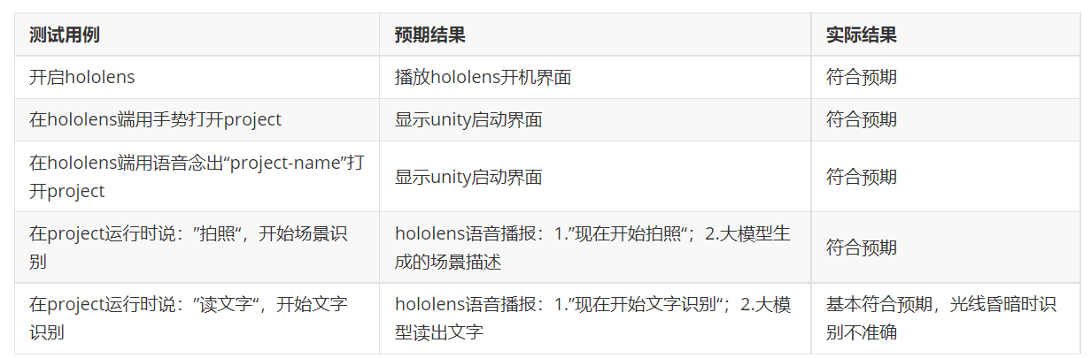
Hololens

Slide 37
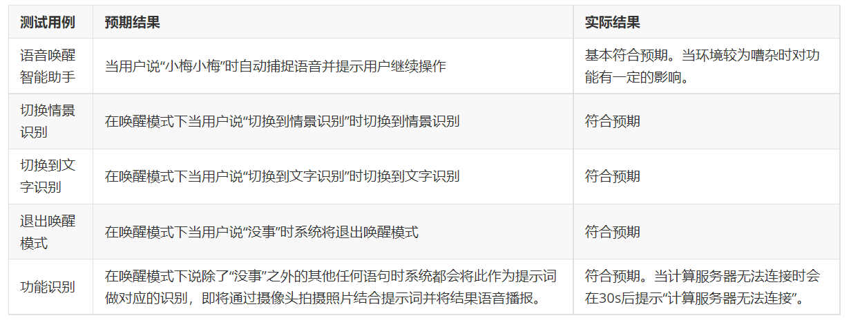
树莓派

Slide 38
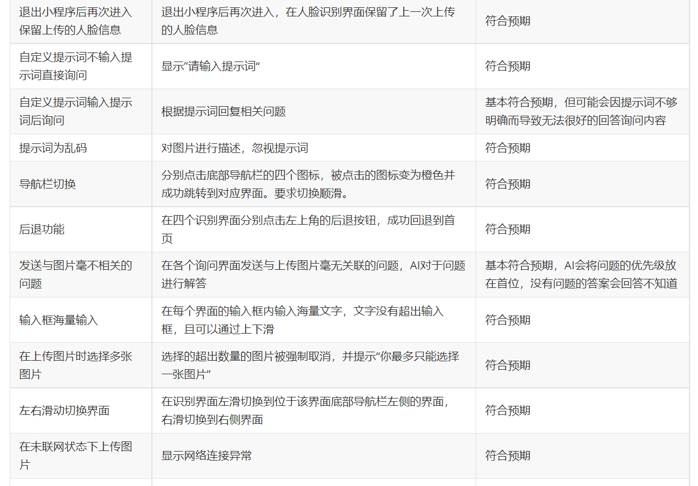
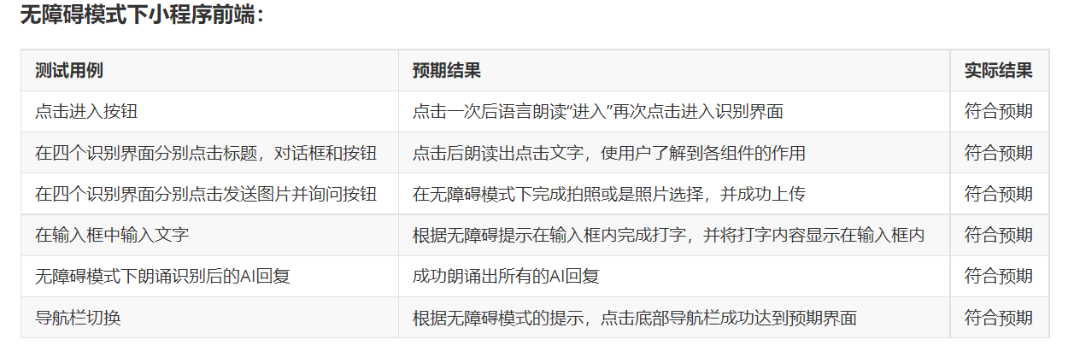
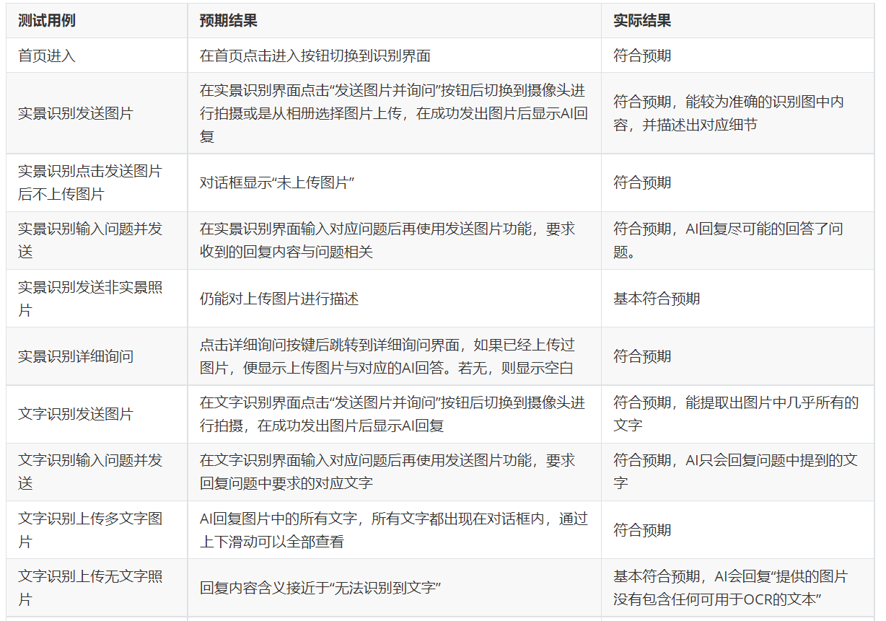
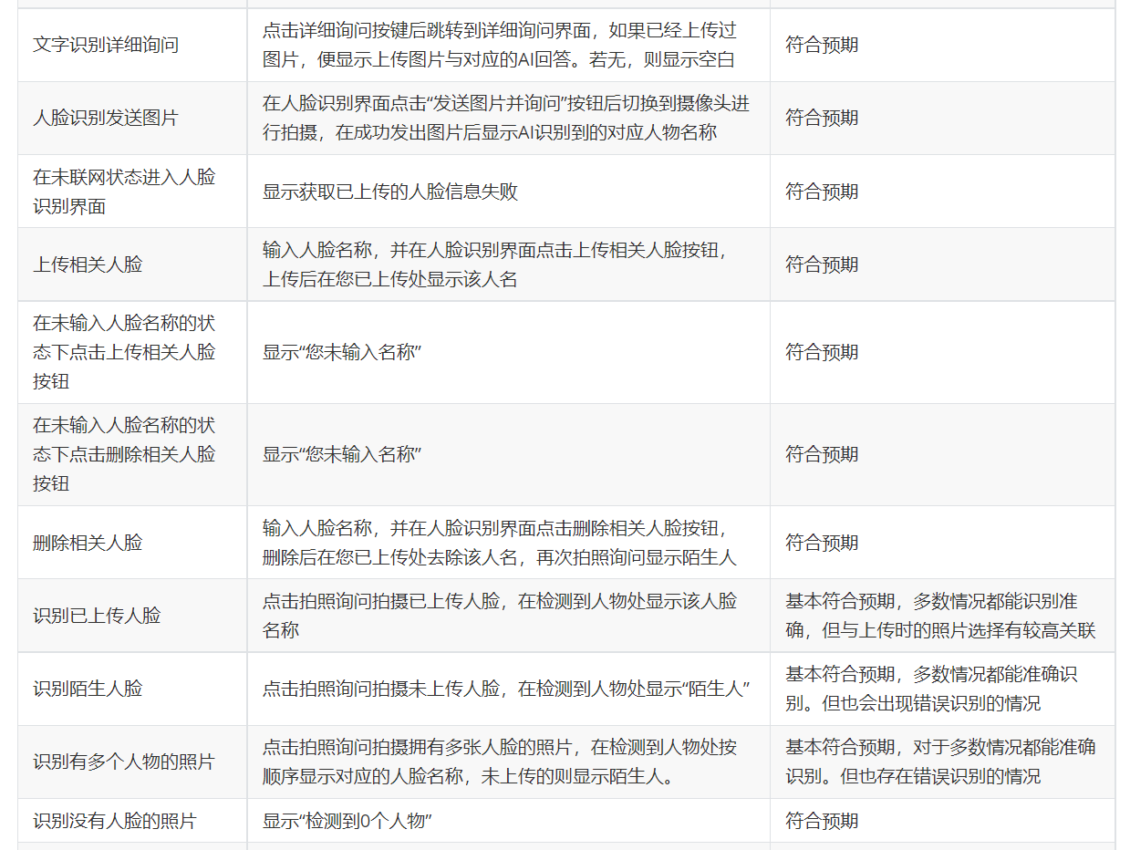
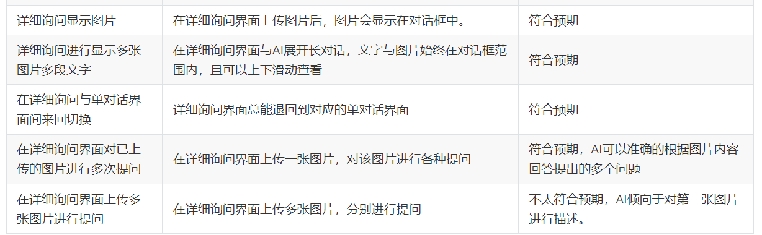
小程序

Slide 39
06
PRODUCT
最终产品

Slide 40
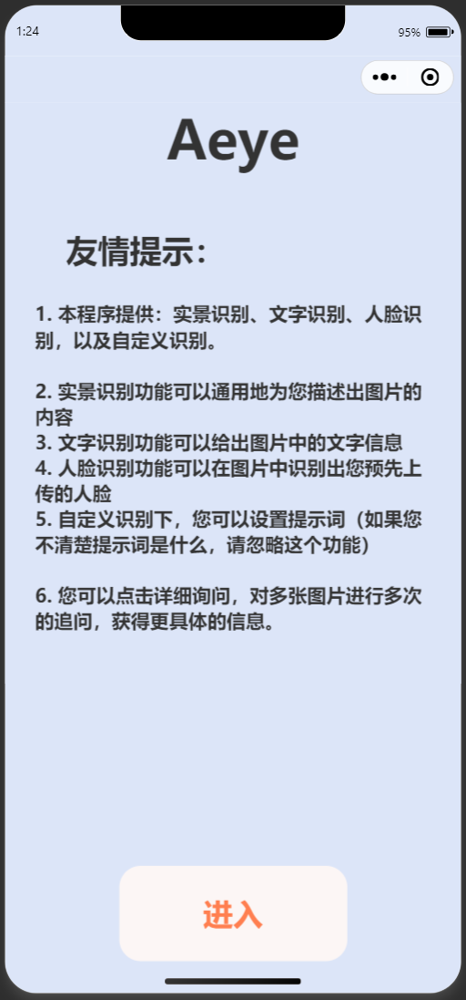
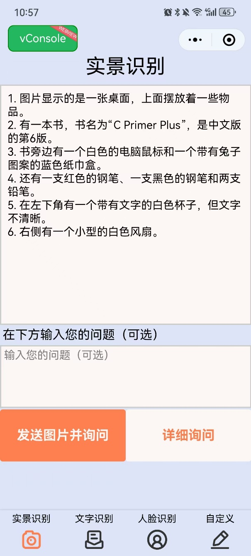
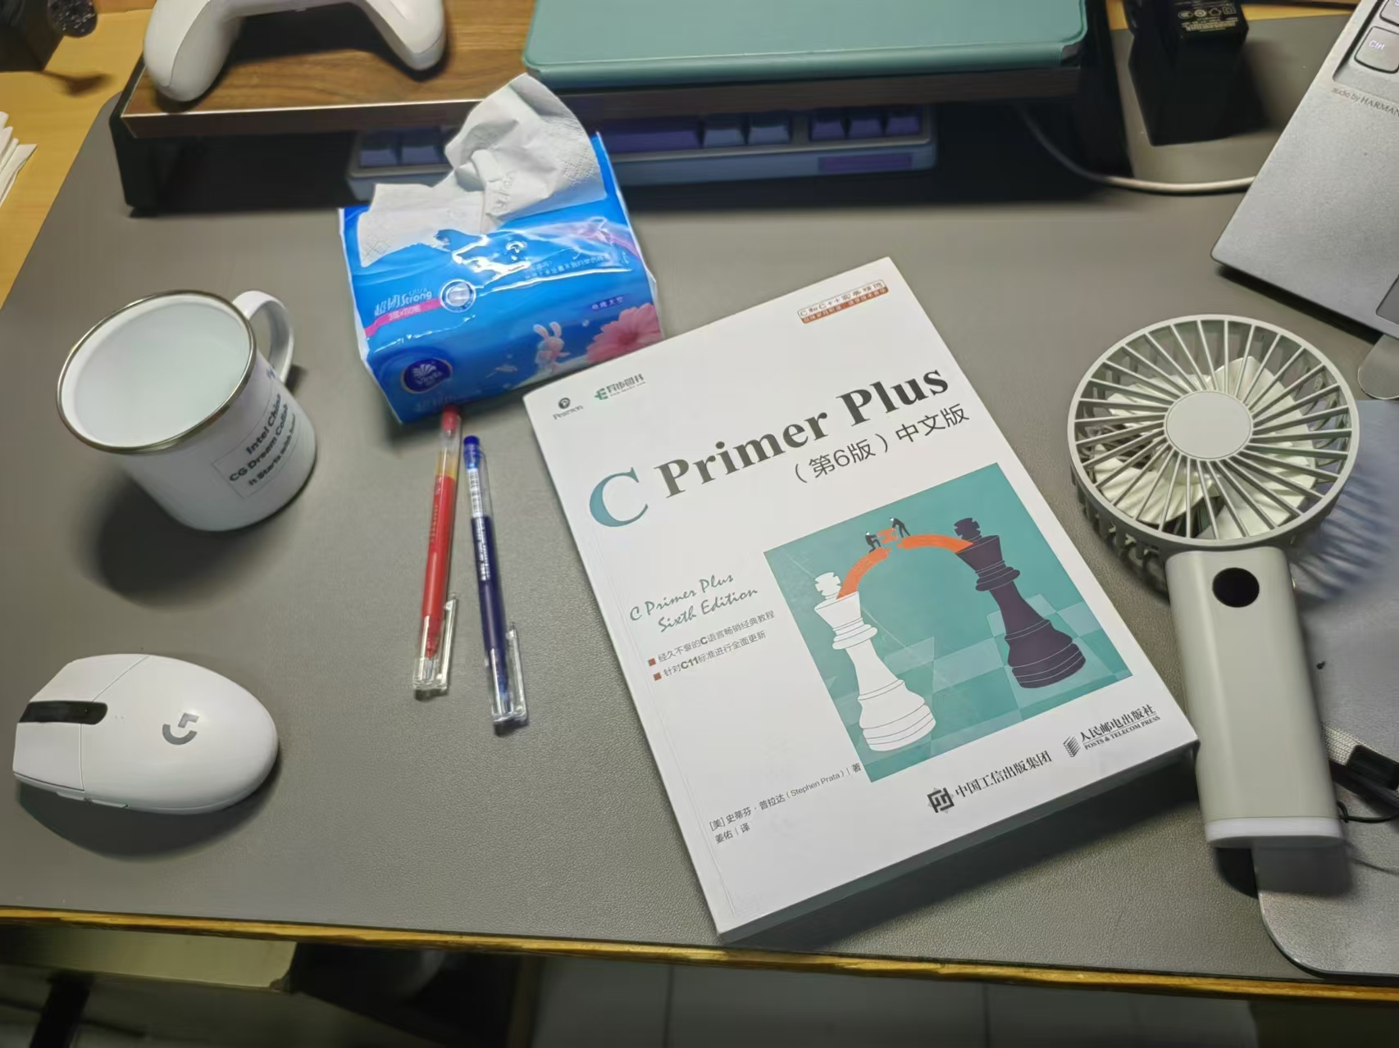
首页
实景识别
微信小程序

Slide 41
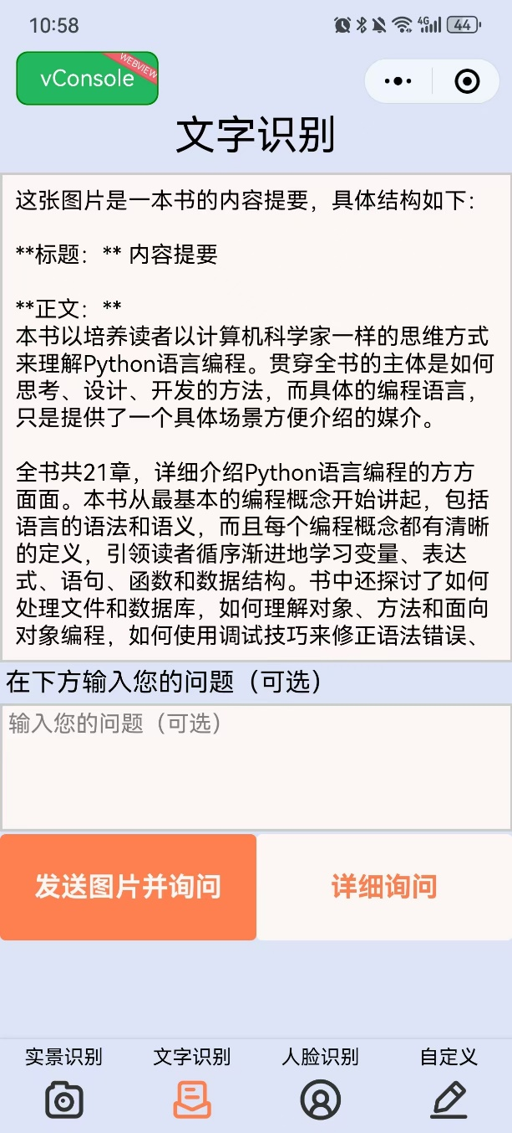
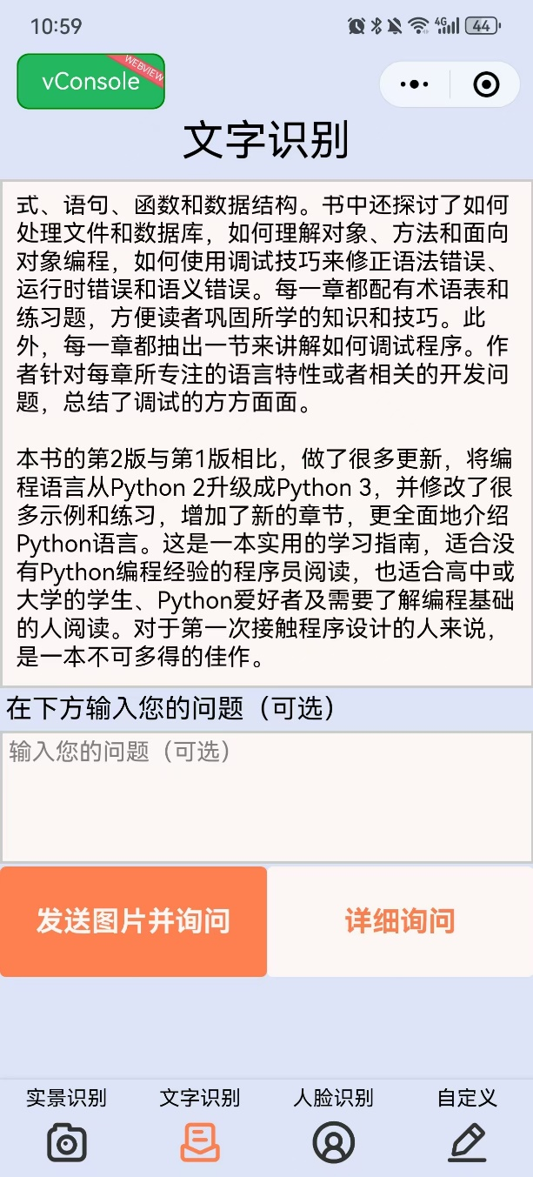

文字识别
微信小程序

Slide 42


详细询问（展现文字理解能力）
人脸识别
微信小程序

Slide 43

后端
1 使用mybatisORM框架与mysql交互
2 使用redis作为缓存
3 部署在华为云（后改为阿里云）服务器
4 使用nginx提供外部网络访问服务
5 使用swagger-ui为前端提供接口说明文档
6 在测试接口过程中使用Postman进行测试

Slide 44


Hololens
1.麦克风拾取环境音，语音识别用户命令
2.hololens调用相机拍照
3.根据命令发送内容至服务器并接收生成文本
4.朗读文本

Slide 45

树莓派
通过蓝牙麦克风和蓝牙扬声器与用户交互，通过百度智能云api实现语音转文字（STT）以及文字转语音功能（TTS），与后端交互得到识别后的文字结果。

Slide 46







PS:
如果您想了解更多细节，
请移步我们的github仓库中查看
limboy058/SEP2024(github.com)
所有的开源代码都有较为标准、完整的注释
代码在github上完全开源

Slide 47
BANNER
谢谢观看
2024/07/24
制作不易

